Slide 1

Undirstöður hagfræði, 3. útgáfa
34. kafli: Hnattvæðing og verndarstefna
Glærur

Slide 2
34. kafli: Yfirlit
34.1: Verndarstefna: óbeinn styrkur frá neytendum til framleiðenda
34.2: Alþjóðaviðskipti og áhrif þeirra á atvinnu, laun og vinnuaðstæður
34.3: Rök fyrir takmörkun innflutnings
34.4: Hvernig stjórnvöld móta viðskiptastefnu á heimsvísu, svæðisbundið og innanlands
34.5: Ávinningur og kostnaður viðskiptastefnu

Slide 3
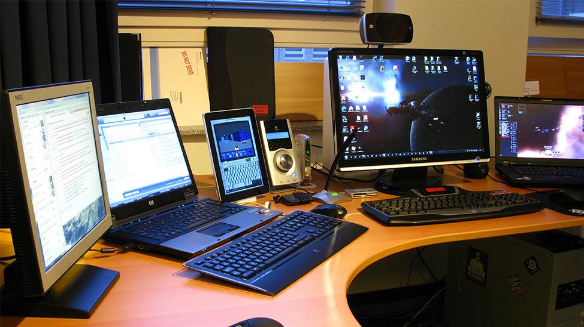
Samkeppni á flatskjáamarkaði
Bandaríkin eru stór markaður fyrir flatskjái.
Bandarískir framleiðendur keppa við fyrirtæki víða um heim. Ljósmyndin sýnir tæki, en staðfestir ekki uppruna þeirra.
(Mynd: breytt útgáfa af „IMG_4674“ eftir „Jemimus“/Flickr Creative Commons, CC BY 2.0)

Slide 4
34.1 Verndarstefna: óbeinn styrkur frá neytendum til framleiðenda
Verndarstefna – þegar stjórnvöld setja reglur til að draga úr eða hindra innflutning.
Stefnan miðar oft að því að verja innlenda framleiðendur og starfsfólk fyrir erlendri samkeppni.
Verndarstefna birtist einkum í þrennu:
  Tollum
  Innflutningskvótum
  Ótollalegum viðskiptahindrunum

Slide 5
Innflutningskvótar og ótollalegar viðskiptahindranir
Innflutningskvótar – hámark þess magns sem flytja má inn á tilteknu tímabili.
Ótollalegar viðskiptahindranir – reglur, leyfisferli eða eftirlit sem gera innflutning dýrari eða erfiðari.
  Dæmi: öryggisstaðlar og upprunareglur. Lögmætur og jafnræðislegur staðall er þó ekki sjálfkrafa verndarúrræði.
Alþjóðaviðskiptastofnunin (WTO) – vettvangur aðildarríkja um viðskiptasamninga, eftirlit og lausn deilumála. Ríkin taka ákvarðanir.
  Stofnanalegur arftaki Hins almenna samkomulags
  um tolla og viðskipti (GATT), sem er enn hluti samningakerfisins.

Slide 6
Verndarstefna, eftirspurn og framboð
Innflutningstakmörkun kann við fyrstu sýn að virðast færa sölu frá erlendum framleiðendum til innlendra.
Greining á eftirspurn og framboði sýnir að vernd getur gagnast innlendum framleiðendum en líka lagt verulegan kostnað á innlenda kaupendur.

Slide 7
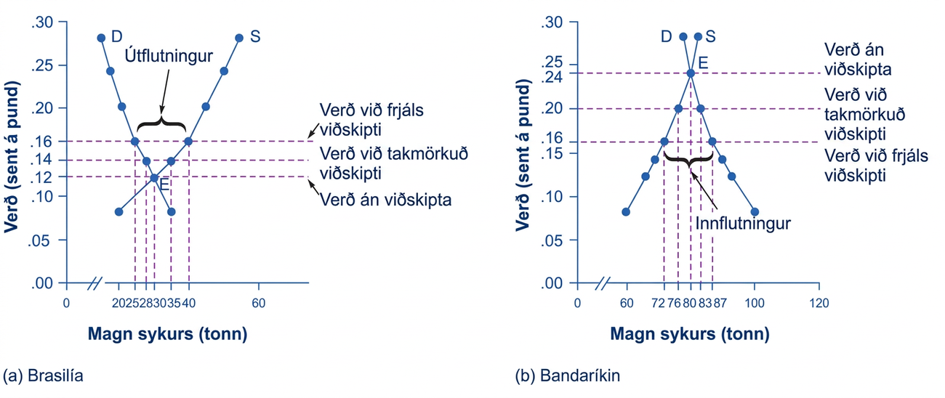
Sykurviðskipti Brasilíu og Bandaríkjanna
Í kennslulíkaninu er jafnvægisverð án viðskipta 12 sent á pund í Brasilíu og 24 sent í Bandaríkjunum (E).
Verði viðskipti möguleg kaupa fyrirtæki sykur í Brasilíu og selja í Bandaríkjunum.
Útflutningur hækkar verð í Brasilíu en innflutningur lækkar það í Bandaríkjunum.

Slide 8
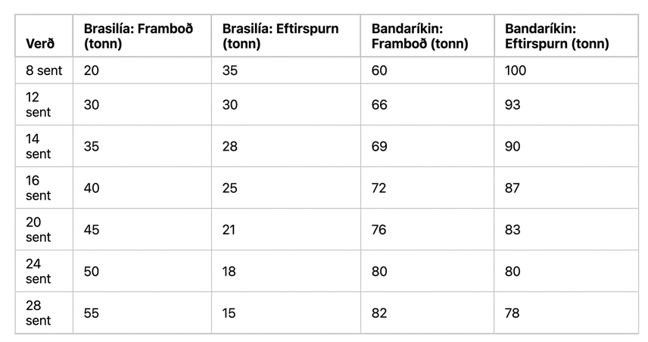
Sykurviðskipti Brasilíu og Bandaríkjanna, framhald
Án flutningskostnaðar og viðskiptahindrana jafnast verð við 16 sent á pund. Brasilía flytur út 15 tonn og Bandaríkin flytja inn sama magn.
Takmörkuð viðskipti leiða til verðs og magns milli niðurstaðna frjálsra viðskipta og engra viðskipta.

Slide 9
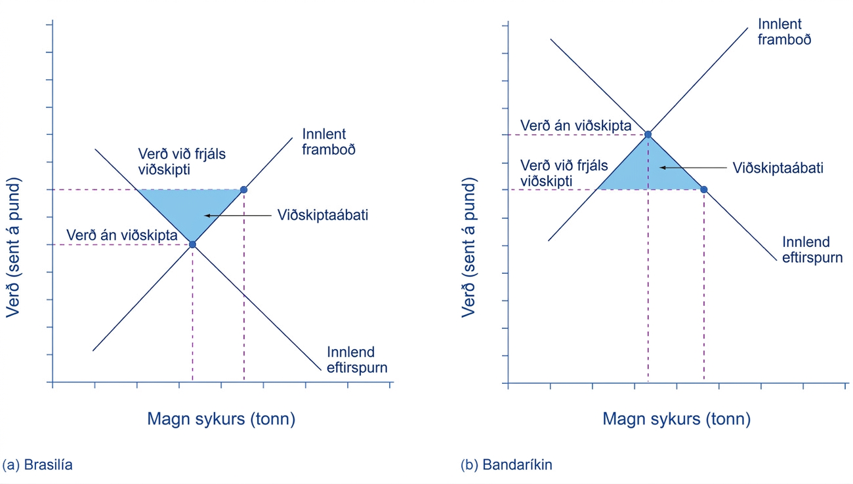
Frjáls sykurviðskipti
Við forsendur samkeppnislíkansins skapa frjáls viðskipti heildarávinning.
Samanlagður neytenda- og framleiðendaábati eykst í báðum löndum, eins og bláu svæðin sýna.
Ávinningurinn hefur þó ójöfn dreifingaráhrif.
Í útflutningslandinu hagnast framleiðendur en neytendur tapa. Í innflutningslandinu hagnast neytendur en framleiðendur tapa.

Slide 10
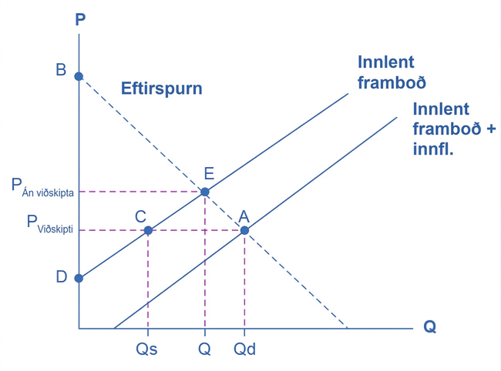
Viðskiptahindranir: eftirspurn og framboð sykurs í Bandaríkjunum
Við frjáls viðskipti er jafnvægi í A. Heildarframboð er innlent framboð að viðbættum innflutningi (innfl.).
Þegar innflutningur er útilokaður færist jafnvægið í E; verð hækkar og magn minnkar.

Slide 11
34.2 Alþjóðaviðskipti og áhrif þeirra á atvinnu, laun og vinnuaðstæður
Innflutningssamkeppni getur valdið sumu launafólki:
  Færri atvinnutækifærum
  Lægri launum
  Þrýstingi á vinnuaðstæður
Vernd getur varðveitt störf í tiltekinni grein til skamms tíma en fækkað þeim annars staðar. Nettóáhrif ráðast af aðstæðum.
  Greiði neytendur hærra verð fyrir verndaða vöru hafa þeir minna til annarra kaupa. Það getur dregið úr atvinnu í öðrum greinum.
  Hærra verð á vernduðu aðfangi getur veikt samkeppnishæfni fyrirtækja sem nota það. Minni sala getur leitt til færri starfa.

Slide 12
Alþjóðaviðskipti og áhrif þeirra á atvinnu, laun og vinnuaðstæður, framhald
Höfundar eldra mats Alþjóðaviðskiptanefndar Bandaríkjanna töldu að lækkun viðskiptahindrana myndi ekki valda nettófækkun starfa í heild. Það útilokar ekki tap tiltekinna greina eða byggðarlaga.

Slide 13
Viðskipti og laun
Sérhæfing eftir samanburðaryfirburðum, meiri framleiðni og markaðsaðgangur geta skapað svigrúm til hærri raunlauna án þess að allir hagnist.
Aftur á móti geta viðskiptahindranir einnig dregið úr framleiðni og kaupmætti. Áhrif á laun ráðast af aðstæðum.
Áhyggjuefni: innflutningssamkeppni getur þrýst niður launum tiltekinna hópa þótt heildartekjur aukist.
Tvö atriði flækja myndina:
  Umtalsverður hluti viðskipta hátekjuríkja er innan sömu atvinnugreina.
  Mörg þjónustustörf eru staðbundin og verða ekki leyst af hólmi með vöruinnflutningi. Tækni getur þó breytt því.

Slide 14
Vinnuréttindi og vinnuaðstæður
Vinnuréttindi og aðstæður eru ólík milli landa og greina:
  Nauðungarvinna og hættuleg barnavinna eru mannréttindabrot.
  Lág nafnlaun ein sýna ekki lífskjör; verðlag og framleiðni skipta máli.
  Vinnuaðstæður geta verið óöruggar þótt viðskipti auki tekjur.
Hvaða lágmarksréttindi og vernd eiga að gilda um allan heim, og hvernig má framfylgja þeim?
Réttindavernd þarf að fylgja menntun, tekjuöryggi og öruggum atvinnukostum; bann eitt tryggir ekki betri afkomu.
Hátekjuflokkur tryggir ekki bestu vinnuverndina.
  Bandaríkin hafa ekkert landsbundið kerfi lögbundins launaðs fæðingarorlofs, þótt einstök ríki og atvinnurekendur veiti réttindi.

Slide 15
34.3 Rök fyrir takmörkun innflutnings
Helstu rök fyrir takmörkun innflutnings:
  Vernd nýrra atvinnugreina
  Undirboð
  Umhverfisvernd
  Óöruggar neysluvörur
  Þjóðarhagsmunir
Vernd nýrra atvinnugreina – tímabundinn stuðningur getur gefið grein færi á að læra og ná samkeppnishæfni. Sýna þarf fram á samfélagslegan ávinning og setja mælanleg markmið og lokamörk.

Slide 16
Rök um undirboð
Undirboð – útflutningsverð er lægra en eðlilegt verð, oft sambærilegt verð á heimamarkaði útflytjandans.
Lög gegn undirboðum – geta heimilað undirboðstoll eftir rannsókn sem sýnir undirboð, verulegt tjón eða tjónshættu og orsakatengsl.
Lágt útflutningsverð eitt og sér er ekki nóg til að réttlæta undirboðstoll.
Hvers vegna getur útflutningsverð verið lágt? Það þarf hvorki að þýða tap né sölu undir framleiðslukostnaði.
  Samkeppnisskýring: veik eftirspurn eða umframframboð geta lækkað verð tímabundið.
  Skaðleg undirverðlagning: fyrirtæki fórnar hagnaði til að ryðja keppinautum burt og hækka verð síðar.
    Slík stefna krefst markaðsstyrks og möguleika á að endurheimta tapið.

Slide 17
Rök um umhverfisvernd
Kapphlaup til botns – hætta á að framleiðsla flytjist þangað sem reglur eru veikari og ríki veikji viðmið til að laða að fjárfestingu.
  Þetta er möguleg þróun í sumum greinum, ekki algilt lögmál. Staðsetning ræðst líka af vinnuafli, orku, birgjum, flutningum og markaði.
Markviss viðskiptaúrræði geta stutt umhverfismarkmið. Þau þurfa eftirlit, jafnræði, tækni og raunhæfa aðlögun.

Slide 18
Rök um öryggi neysluvara
Rök fyrir takmörkun tiltekins innflutnings geta verið að vörur séu óöruggar fyrir neytendur.
Samkvæmt viðeigandi WTO-reglum:
  Ríki geta sett heilbrigðis- og öryggiskröfur.
  Ráðstafanir eiga að byggjast á viðeigandi áhættumati.
  Þær mega ekki mismuna sambærilegum tilvikum með geðþótta; bráðabirgðaaðgerðir þurfa endurskoðun.
Söguleg dæmi:
  2007: Mattel innkallaði leikföng vegna blýmálningar og lausra segla.
  2013: Japan stöðvaði tímabundið bandarískan hveitiinnflutning eftir fund óleyfilegrar erfðabreyttrar plöntu. Það sýnir ekki að öll erfðabreytt matvæli séu hættuleg.

Slide 19
Rök um þjóðarhagsmuni
Rök um þjóðarhagsmuni – of mikið háð fáum birgjum getur skapað
öryggis- og afhendingaráhættu, til dæmis fyrir orku, lyf, hálfleiðara og varnartækni.
Áhættan getur réttlætt viðbúnað en ekki sjálfkrafa almennt innflutningsbann.
Bera þarf viðskiptatakmarkanir saman við markvissari úrræði:
  Neyðarbirgðir, fjölbreyttari birgja, samstarf bandamanna og varaframleiðslu.
  Orkusparnað, rafvæðingu og aðrar leiðir sem draga úr viðkvæmu olíuhæði.
Sjálfstætt áhættumat, kostnaðarsamanburður og regluleg endurskoðun draga úr hættu á að sérhagsmunavernd sé kölluð þjóðaröryggi.

Slide 20
34.4 Hvernig stjórnvöld móta viðskiptastefnu á heimsvísu, svæðisbundið og innanlands
Hið almenna samkomulag um tolla og viðskipti (GATT) – rammi frá 1947 um tollalækkanir og sameiginlegar viðskiptareglur.
  Stofnanalegur forveri WTO; GATT 1994 er enn hluti WTO-samninga.
Fríverslunarsamningur – lækkar eða fellir niður hindranir á verulegum hluta viðskipta aðila.
  Undanþágur og upprunareglur gilda; hvert ríki heldur eigin ytri viðskiptastefnu.
Sameiginlegur markaður – sameiginleg ytri viðskiptastefna og frjálsara flæði vara, þjónustu, vinnuafls og fjármagns innan svæðisins.
Efnahagsbandalag – sameiginlegur markaður með nánari samræmingu efnahagsreglna eða stefnu. Full myntsamvinna er ekki sjálfkrafa skilyrði.

Slide 21
Svæðisbundnir viðskiptasamningar
Mörg ríki eiga bæði aðild að WTO og svæðisbundnu samstarfi. Samþættingin getur verið misdjúp.
Dæmi um ólíkt samstarf:
  Evrópusambandið (ESB)
  Samningur Bandaríkjanna, Mexíkó og Kanada (USMCA), sem tók við af NAFTA árið 2020
  Efnahagssamstarf Asíu- og Kyrrahafsríkja (APEC): óbindandi vettvangur, ekki fríverslunarsamningur
Viðskiptahindranir lækkuðu mikið eftir síðari heimsstyrjöld, en þróunin hefur ekki verið samfelld.
Meðaltöl um tolla fela mikinn mun milli vara og ríkja:
  Iðnaðarvörutollar lækkuðu í mörgum GATT-samningalotum.
  Sértækir viðbótartollar og ótollalegar hindranir geta aukist á sama tíma.

Slide 22
34.5 Ávinningur og kostnaður viðskiptastefnu
Alþjóðaviðskipti geta aukið heildartekjur, en ávinningur og aðlögunarkostnaður dreifast ójafnt.
„Meðalmanneskjan“ er reiknað meðaltal sem getur falið mikinn mun milli fólks, fyrirtækja og byggðarlaga.
Algeng ráðlegging er að varðveita viðskiptaávinning en mæta skaðanum með markvissari úrræðum en almennri vernd.
  Tekjuvernd, menntun og staðbundin uppbygging þurfa að ná til fólks í reynd.
Raskandi breyting á markaði – ný vara, tækni eða viðskiptamynstur færir eftirspurn, kostnað og störf milli fyrirtækja.
  Nýsköpun getur aukið tekjur frumkvöðla og heildarframleiðni.
  Keppinautar geta tapað sölu og starfsfólk störfum. Meta þarf stærð, tímasetningu og staðsetningu beggja áhrifa.

Slide 23
Notkunarleyfi
Þetta ítarefni frá OpenStax er © Rice University og gefið út samkvæmt CC BY-NC-SA 4.0 International leyfi. Aðeins má afrita það eða breyta því í tilgangi sem ekki er viðskiptalegs eðlis, en geta verður OpenStax og Rice University sem rétthafa og tilgreina allar breytingar. Öll aðlöguð útgáfa verður að vera birt með sams konar leyfi.

